Slide 1



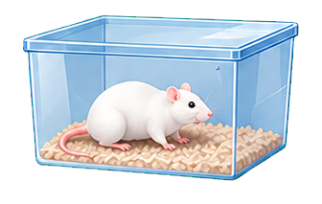








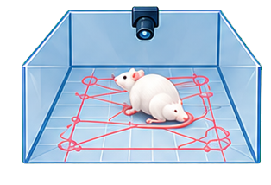



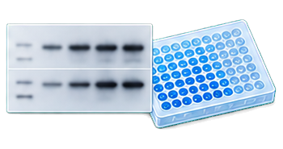



技术路线图
实验准备
文献研究、实验方案制定、动物伦理审批
实验动物准备
成年SD大鼠适应性饲养、基线行为学评价及随机分组
实验分组
正常对照组（Control）
CUMS模型组（Model）
逍遥散预防性干预组（XYS）
模型建立与药物干预
逍遥散预防组提前给药 7 d
建立CUMS模型（拟定4~6周）
逍遥散预防组在造模期间持续给药
正常对照组与模型组同期给予溶媒处理
提前给药
7 d
CUMS造模
4~6周
持续给药
行为学评价
糖水偏好实验（SPT）
旷场实验（OFT）
脑组织取材及样本处理
统一范围取材、分装、低温保存
相关指标检测
Western blot：SIRT1、PGC-1α
生化检测：ATP、MDA、SOD
数据统计与综合分析
比较各组行为学、蛋白表达及生化指标的差异
分析逍遥散干预后的相关指标变化
研究结论
评价逍遥散对CUMS大鼠抑郁样行为的预防性干预作用
初步探讨其与SIRT1/PGC-1α相关信号及脑组织能量代谢、氧化应激变化之间的关系
Notes:
根据用户在聊天中提供的技术路线图进行可见内容重建。文字、流程框、标题色带、流程箭头和时间轴为原生可编辑对象；科研插图由图片工具依据原图分离重建，为可独立移动和缩放的位图，内部细节不可编辑。原始上传未提供可读取的源文件路径，因此未运行 skill 的 prepare/record/finalize 完整管线，不能声称逐像素复刻。

